Slide 1
React-EU Ung Comeback
ESF-finansierat projekt, 23, 5 miljoner ingen medfinansiering
Målgrupp UVAS, unga som varken arbetar eller studerar
mellan 16-24 år
Samtliga 9 kommuner i länet är med
1 januari 2021 – 30 april 2023

Slide 2
Olika förutsättningar i kommunerna
Delprojektägare i olika kommunala enheter
Olika utmaningar
Olika arbetssätt

Slide 3
Deltagare och mål
Totalt mellan 150 till 210 deltagare
Antal hittills: 143
Avslutade har gått vidare till: 32 totalt. 14 till arbete. Uppnått mål 6.
Annat 6
Uppställda målen:
50% av deltagarna ska: påbörja, återgå till gymnasiestudier, klara gymnasiekurser, gå ut i arbete
25% av deltagare som varit inaktiva lång tid ska komma till aktivitet

Slide 4
Delprojekt Katrineholm / Vingåker
Kayse Shafec
4

Slide 5
Syfte och målgrupp
20 – 30 deltagare​
Ungdomstorget​
Målgrupp Unga 16 – 24 år som varken arbetar eller studerar
Primär målgrupp är "Studiebevisarna" för delprojektet Viadidakt​
Mildra konsekvenserna av Covid-19.
Målet är att fler individer ska fullfölja gymnasiet eller andra studier alternativt komma i arbete.
Skapa en länk mellan gymnasiet och Komvux /högre ​ studier/arbetsmarknad för att stärka individens möjligheter att ​ snabbare komma till arbete eller högre studier.

Slide 6
Vad erbjuder vi deltagarna?
Studiehandledning mot prövning
Tillgång till funktioner som lärare, coach & studie- och yrkesvägledare
Tillgång till kurslitteratur och datorer
Studierna är anpassade utifrån individens egna förutsättningar

Slide 7
Hur har det gått fram till idag?
17 deltagare varv 5 är avslutade
Rekrytering via olika informationskanaler och varit i skolorna
Fungerande samarbete med AF
Växande målgrupp och behovet är stort
Fortsatt god arbetsmarknad
Skiftande närvaro
Lång väg till gymnasieexamen
Svenska och matematik
Backar så fort det närmar sig prövning…………………

Slide 8
Vad tycker deltagarna?
”För mig som har viljan att läsa klart de ämnen jag inte fått godkänt i passar den här insatsen alldeles utmärkt” uttrycker sig en deltagare som har drygt ett år kvar till 20 år. Det vill säga en ungdom likt som många andra som har stoppats av regelverket för att komma in på Komvux.
”Jag känner en stor lättnad över att ha fått den här chansen då jag har haft svårt att komma igång med studierna” säger en deltagare som har varit hemmasittare under längre period.
”Jag har försökt att återuppta studierna på distans, men hoppade av. I detta projekt har jag nu bra kontakt med mina lärare samt kan balansera arbete och studier” skriver en deltagare som tidigare inte kunnat kombinera arbete med studier eller haft möjlighet till studier på plats.

Slide 9

Delprojekt Gnesta
Deltagarnas röster:
Deltagare 1
Deltagare 2

Slide 10
Delprojekt Eskilstuna
Julie Orlov

Slide 11
Studier, truck och B-teori
En projektledare, 2 lärare, en kurator och en praktiksamordnare. Vi har även personal som har hand om truckutbildningen.
27 st aktiva deltagare.
6 deltagare har fått godkänt betyg. 8 satta betyg.
6 st deltagare har kommit i arbete (deltid och heltid), 2 till gymnasiestudier.
En som gått ut i arbete har även med sig en gymnasieexamen.

Slide 12
Horisontella kriterier
För personalen:
gått igenom alla handlingsplaner som gäller i kommunen kring de horisontella kriterier
Genomfört utbildning från hedersförtryck.se - om hedersrelaterat våld.
Skickat ut utbildningar som är relevanta för personal.
För deltagarna:
Gick igenom skolans handlingsplaner och hur de ska gå till väga vid kränkande behandling eller liknande
Truckspåret 1 gång/vecka och teorispåret varannan vecka
Fokus jämställdhet, genus och våldsfrågor.
Använt av en programserie som finns på urplay – ett lektionsupplägg. Film, frågor diskussion. Lärarhandledning och material finns.
Avsnitt om kroppsideal och hetsen på sociala medier. Självkänsla, självförtroende – vad det är och hur man kan stärka sig själv?

Slide 13
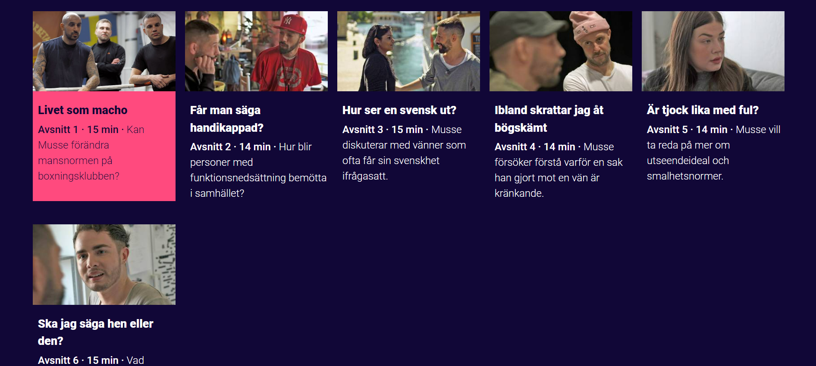
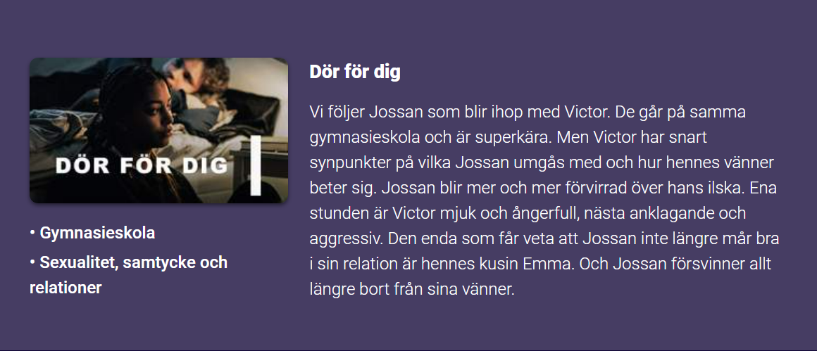
https://urplay.se/serie/198746-pk-mannen

Slide 14

Tack!
www.rarsormland.se

